Slide 1
طراحی کنترل کننده مود لغزشی سیستم تعلیق خودرو با استفاده از مدل تعلیق مکفرسون شاهد ترکمندی مرداد 1395

Slide 2
به منظور بهبود عملکرد سیستم تعلیق خودرو در راستای کاهش سرعت، شتاب و جرک جرم فنربندی شده امروزه از سیستم های تعلیق فعال استفاده می کنند.که طراحی کنترلر یکی از مهم ترین بخش های این سیستم است که هدف از آن کاهش نوسانات دینامیک خودرو سواری- نظامی (سرعت، شتاب و جرک جرم فنربندی شده) در مواقع خاص می باشد.
در اکثر کارهای پژوهشی انجام شده از مدل دینامیکی واقعی استفاده نمی شود به طوریکه در این پروژه کنترل کننده بر روی مدل دینامیکی واقع بینانه پیاده سازی شود. در بسیاری از موارد پاسخ سیستم دینامیکی مدل قلاب آسمانی Sky Hook به عنوان بهترین پاسخ دینامیکی خودرو لحاظ می شود پس هدف میل نمودن به این پاسخ می باشد.

Slide 3
به منظور بهبود عملکرد سیستم تعلیق خودرو در راستای کاهش سرعت، شتاب و جرک جرم فنربندی شده، نیروی کنترلی عملگر به دو روش بدست اورده می شود. در قسمت اول: مشابه روش کنترل مود لغزشی با تغییر در رسته معادله سطح لغزش بدست آورده می شود. در قسمت دوم: جهت کنترل جرک جرم فنر بندی شده، و دخیل شدن این پارامتر در معادلات نیروی کنترلی، رسته معادله سطح لغزش به n+1 تغییر داده می شود، که باعث دخیل شدن جرک جرم فنربندی شده در معادلات نیروی کنترلی و در نتیجه بهبود پاسخ سیستم همانند مدل قلاب آسمانی بهینه شده می شود.

Slide 4
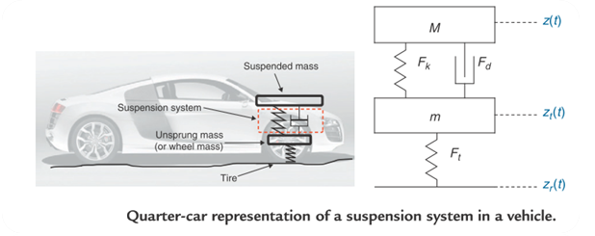
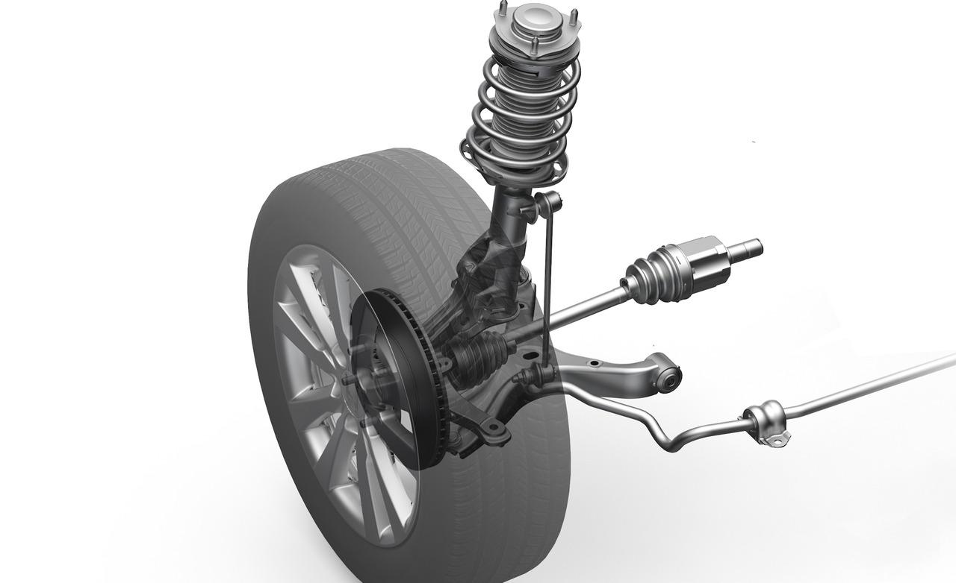
توانمندیهای پروژه
استفاده از مدل واقع بینانه سیستم تعلیق مکفرسون در معادلات دینامیک، به جای استفاده از مدل های عمومی

Slide 5
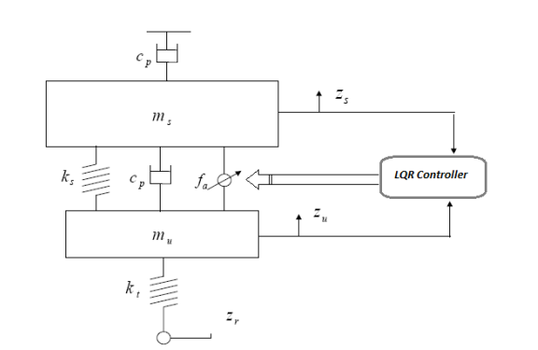
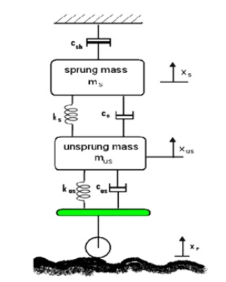
توانمندیهای پروژه
استفاده از مدل دینامیکی قلاب آسمانی Sky Hook به عنوان پاسخ مطلوب

Slide 6
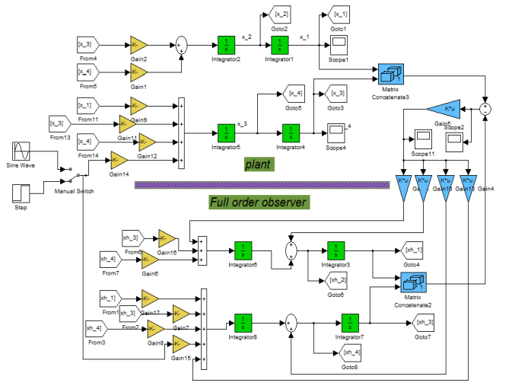
توانمندیهای پروژه
استفاده از تخمین گر رسته کامل لوین برگرمتغیرهای حالت

Slide 7
توانمندیهای پروژه
روش 1:
جهت دست­یابی به رفتار دینامیکی مدل قلاب­آسمانی – یا بهینه­ شده توسط کنترلر LQR با تغییرات در رسته کنترل مود لغزشی به n بدست آورده می شود.
روش 2:
جهت دست­یابی به رفتار دینامیکی مدل قلاب­آسمانی – یا بهینه­ شده توسط کنترلر LQR با تغییرات در رسته کنترل مود لغزشی به n+1 و دخیل شدن جرک جرم فنربندی شده بدست آورده می شود.

Slide 8
آنچه در این پروژه خواهید آموخت
1- نحوه استفاده از معادلات دینامیک سیستم تعلیق واقع بینانه مکفرسون
2- خطی نمودن معادلات سیستم تعلیق مکفرسون
3- استفاده از تخمین گر متغیرهای حالت
4-استفاده از پاسخ مدل قلاب آسمانی به عنوان پاسخ مطلوب
5- تغییر در روش کنترل مود لغزشی جهت میل نمودن به پاسخ مدل قلاب آسمانی
6- تغییر در روش کنترل مود لغزشی جهت وارد نمودن جرک جرم فنربندی شده در معادلات کنترلی و میل نمودن بهتر به پاسخ مدل قلاب آسمانی
5- نحوه اعمال شرط مرزی در جریانهای مادون و مافوق صوت در ورود و خروج سیال
6- نحوه اعمال شرط مرزی دیواره
7- توزیع نقاط با توزیع دلخواه روی یک منحنی براساس روش Cubic Spline

Slide 9
نکات و الزامات
1- این پروژه در تمام نسخه های MATLAB قابل اجرا است.
2- آشنایی اولیه با محیط سیمولینک، کنترل پیشرفته (LQR-Observer Full Order) و کنترل غیرخطی مود لغزشی (Sliding Mode Controller)
3- آشنایی با انواع سیستم های تعلیق خودرو ( مکفرسون- دابل ویشبون – چند میله ای و ...)

